Slide 1
IMDb DATASET
Groep 4:
Jelco Adamczyk
Michelle Gybels
Anaïs Ools

Slide 2
Relaties in de dataset

Slide 3
Visualisatie 1
Thema: Genres
Vragen:
Hoe evolueren de genres doorheen de tijd?
Subvragen:
Hoe populair is een genre in een bepaalde periode?
Wat is het populairste genre in een bepaalde periode?
Wat is het meest voorkomende genre per land in een bepaalde periode?
Welke genres komen het meest voor in een bepaalde periode?
...

Slide 4
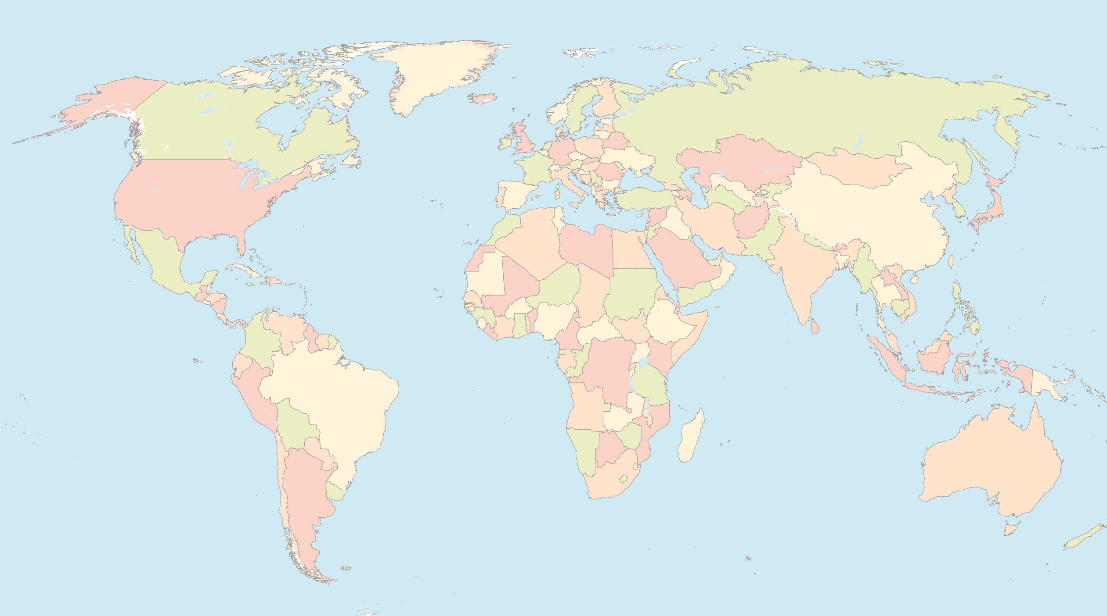
Most produced genre per country
Occurences and popularity per genre
Horror
Fantasy
Western
Drama
Crime
1890
1930
2000
2016
Genre production rate in time
Most popular genre in time
[ productions ]
[ time ]
[ time ]

Slide 5


Most produced genre per country
Occurences and popularity per genre
Select genres
Crime
Horror
Fantasy
Drama
Fantasy
Western
Horror
Western
Drama
Crime
1890
1930
2000
2016
Genre popularity in time
Most popular genre in time
[ genre ]
[ time ]
[ time ]

Slide 6
Visualisatie 2
Thema: Films en acteurs
Vragen:
Wat zijn demografische en geografische eigenschappen van een film of acteur?
Subvragen:
Welke afstanden leggen acteurs typisch af voor hun films?
Op welke locaties werden films waarin een acteur speelt geproduceerd?
Op welke locaties werd gefilmd?
Wat is de nationaliteit van de cast van een film?
Hoe is de leeftijdsverdeling van de cast?
Op welke leeftijden acteren acteurs het meest?
...

Slide 7
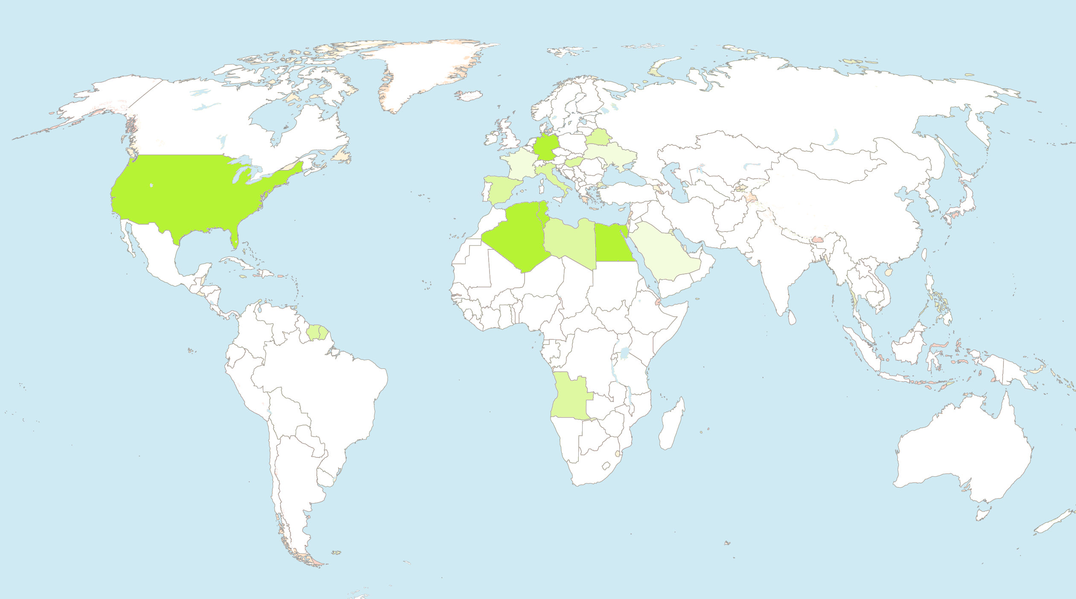




Search movie/actor…
Jane Doe
Los Angeles
1947-2014
Acting ages:
24 movies
Most spoken language:
12 movies
0 3 6 12 18 30 60 67
0 movies

Slide 8
Search movie/actor…
Jane Doe
Los Angeles
1947-2014
Acting ages:
24 movies
Most spoken language at age 6-12:
12 movies
0 3 6 12 18 30 60 67
0 movies

Slide 9
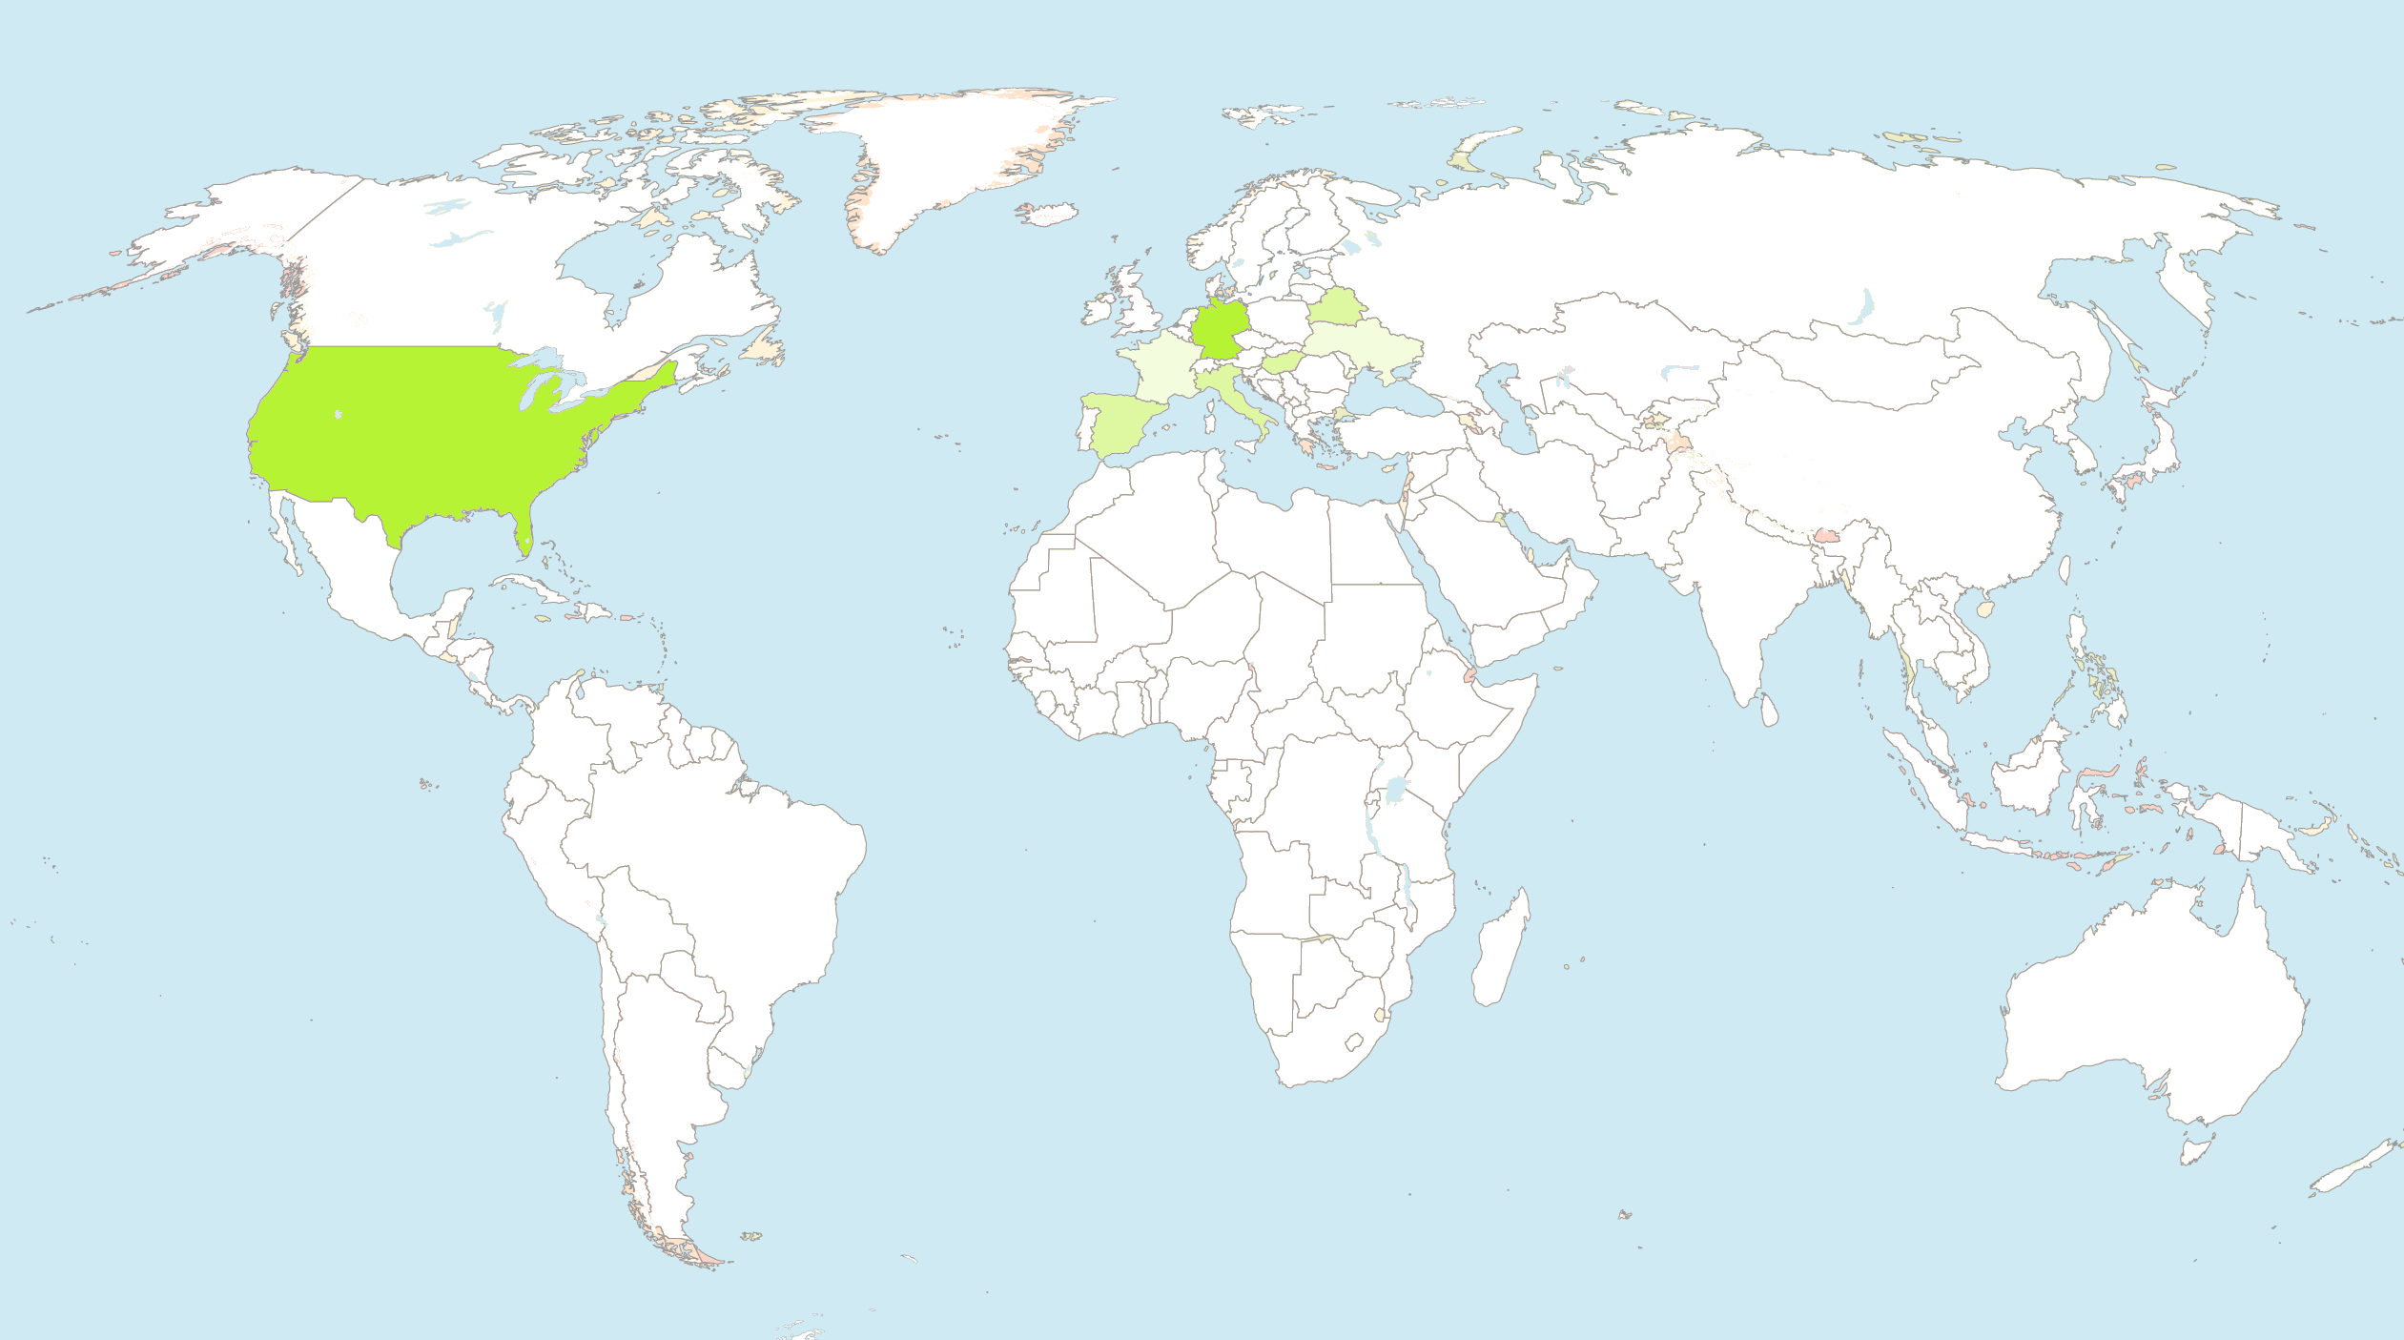

“John Doe”
Movies at location
Movie 1
Movie 2
Movie 3
Movie 4
Movie 5
Jane Doe
Los Angeles
1947-2014
Acting ages:
24 movies
Most spoken language at age 6-12:
12 movies
0 3 6 12 18 30 60 67
0 movies

Slide 10
“Movie 2”
Actors from location
Actor 1
Actor 2
Actor 3
Actor 4
Actor 5
Movie 2
Ontario
2002
English
Cast ages:
15 actors
Cast nationality:
7 actors
0 3 6 12 18 30 60 67
0 actors

Slide 11
Visualisatie 3
Thema: Series
Vragen:
Welke bijdrage levert de cast van een serie?
Subvragen:
In welke afleveringen komt een acteur voor?
Wat is de score per aflevering?
Is er een relatie tussen een acteur en de score?
Welke keywords kunnen met een acteur in relatie gebracht worden?
Welke keywords van een specifieke serie kunnen in verband gebracht worden met een acteur?
Wat voor een personage wordt door de acteur vertolkt?
...

Slide 12

Peter Dinklage
Role: Tyrion Lannister
Kit Harington
Role: Jon Snow
Emilia Clarke
Role: Daenerys Targaryen
Nikolaj Coster-Waldau
Role: Jaime Lannister
Search show…
Jack Gleeson
S1
S1
S2
S1
S2
S2
Lena Headey
Role: Cersei Lannister
Sophie Turner
Role: Sansa Stark
John Bradley
Maisie Williams
Role: Arya Stark
Sean Bean
Alfie Allen
S1
S1
S1
S2
S2
S2
Show ratings per episode:
War
Dragons
Death
Avg:
8,8
Throne
Treason
Season 1
Season 2

Slide 13
Peter Dinklage
Role: Tyrion Lannister
Kit Harington
Role: Jon Snow
Emilia Clarke
Role: Daenerys Targaryen
Nikolaj Coster-Waldau
Role: Jaime Lannister
Search show…
Jack Gleeson
S1
S1
S2
S1
S2
S2
Lena Headey
Role: Cersei Lannister
Sophie Turner
Role: Sansa Stark
John Bradley
Maisie Williams
Role: Arya Stark
Sean Bean
Alfie Allen
S1
S1
S1
S2
S2
S2
Sean Bean
Role: Eddard Stark
Show ratings per episode:
War
Dragons
Death
S1
Avg:
8,8
Throne
Treason
Season 1
Season 2

Slide 14
Peter Dinklage
Role: Tyrion Lannister
Kit Harington
Role: Jon Snow
Emilia Clarke
Role: Daenerys Targaryen
Nikolaj Coster-Waldau
Role: Jaime Lannister
Search show…
Other shows with
Maisie Williams:
Jack Gleeson
S1
S1
Doctor Who
Robot Chicken
S2
S1
S2
S2
Lena Headey
Role: Cersei Lannister
Sophie Turner
Role: Sansa Stark
John Bradley
Maisie Williams
Role: Arya Stark
The Secret of Crick…
Sean Bean
Alfie Allen
S1
S1
S1
S2
S2
S2
Maisie Williams appearances:
Boy
Death
Maisie
Avg:
7,8
Assassin
Direwolf
Season 1
Season 2

Slide 15
Peter Dinklage
Role: Tyrion Lannister
Kit Harington
Role: Jon Snow
Emilia Clarke
Role: Daenerys Targaryen
Nikolaj Coster-Waldau
Role: Jaime Lannister
Search show…
x
Dragons
Orphan
Other shows with
Maisie Williams:
Emilia Clarke (Daenerys Targaryen)
Politics
Jack Gleeson
S1
S1
Doctor Who
Robot Chicken
S2
Treason
S1
Boy
S2
Fire
S2
Sean Bean (Eddard Stark)
Blood
John Bradley
Lena Headey
Role: Cersei Lannister
Sophie Turner
Role: Sansa Stark
Maisie Williams
Role: Arya Stark
Maisie Williams (Arya Stark)
The Secret of Crick…
Death
Sean Bean
Alfie Allen
Assassin
S1
S1
Direwolf
S1
Dwarf
S2
S2
S2
Peter Dinklage (Tyrion Lannister)
Kit Harington (Jon Snow)
Maisie Williams appearances:
Exile
Boy
Bastard
Death
Maisie
Avg:
7,8
Assassin
Direwolf
Season 1
Season 2

Slide 16
Visualisatie 4
Thema: Productie-eigenschappen
Vragen:
Is er trend tussen bepaalde productie-eigenschappen ?
Subvragen:
Wat is de relatie tussen het aantal filmdagen en de speelduur?
Wat is de relatie tussen het aantal filmdagen en het budget?
Wat is de relatie tussen het budget en de omzet?
Wat is de relatie tussen de omzet en de score?
Waar kan een specifieke film in het bovenstaande gesitueerd worden?
Waar kan een acteur in het bovenstaande gesitueerd worden?
…

Slide 17
Filming days
Search…
Runtime
Budget
Revenue
Score
Range ??
Range ??
Range ??
Range ??
Range ??
Range ??
Range ??
Range ??
Range ??
Range ??
Range ??
Range ??
Range ??
Range ??
Range ??
Range ??
Range ??
Range ??
Range ??
Range ??

Slide 18
Filming days
Search…
Runtime
Budget
Revenue
Score
Range ??
Range ??
Range ??
Range ??
Range ??
Ghostbusters (2016)
Range ??
Range ??
Range ??
Range ??
Range ??
Range ??
Range ??
Range ??
Range ??
Range ??
Range ??
Range ??
Range ??
Range ??
Range ??

Slide 19
Filming days
Search…
Runtime
Budget
Revenue
Score
Range ??
Range ??
Range ??
Range ??
Range ??
John Doe
Range ??
Range ??
Range ??
Range ??
Range ??
Range ??
Range ??
Range ??
Range ??
Range ??
Range ??
Range ??
Range ??
Range ??
Range ??

Slide 20
Einde

